Slide 1

防火管理人
移交文件
把人員資格、消防防護計畫、訓練、設備與紀錄一次接清楚，建立可追溯、可送審、可持續執行的管理基線。
交接版 v2.0
適用：辦公室 / 物流倉儲 / 園區
內部使用：內容依移交網頁最新版同步更新；法規與申報仍以主管機關公告及承辦窗口要求為準。

Slide 2
防火管理人移交清冊
移交目標：法定職責、申報紀錄與現場管理不中斷
1. 法定職責不中斷
2. 消防局申報可追溯
3. 現場風險有人管
• 防火管理人證書與複訓期限
• 消防防護計畫書與執行紀錄
• 自衛消防編組與演練計畫
• 月檢、設備維護與缺失改善追蹤
• 防護計畫書書面送件紀錄
• 編組訓練計畫與成果紀錄
• 受理、補正與核備文件
• 行政留存版本可追溯
• 避難動線、逃生圖與平面圖
• 用火用電、危險物與施工管制
• 消防設備檢修由大樓執行
• 異常事件通報與改善閉環
內部使用：內容依移交網頁最新版同步更新；法規與申報仍以主管機關公告及承辦窗口要求為準。
ALP Internal Use

Slide 3
防火管理人移交清冊
移交清冊總表：以文件、現況與申報紀錄交叉核對
類別
應移交文件 / 資料
確認重點
備註
人員資格
防火管理人合格證書、複訓紀錄、代理人名單
證書有效、複訓期限、遴用資料
法規
場所資料
場所基本資料、樓層平面圖、避難逃生圖、位置圖
最新版本、圖面與現況一致
內湖圖面
申報文件
消防防護計畫書、備查紀錄、自衛消防編組申報
送件日期、受理／核備結果、補正紀錄
案件編號
日常管理
月檢表、缺失改善表、日常火源自行檢查表
缺失是否結案、有無逾期項目
內部表單
訓練演練
4／10 月訓練計畫、簽到、照片、演練紀錄
訓練成果、名冊與申報資料齊全
歷程資料
設備維護
檢修申報、報修紀錄、缺失改善證明
大樓申報；永聯配合改善與公告
大樓執行
系統與聯絡
書面寄送附件、表件範本、消防局窗口
送件／核備檔案交行政留存
書面寄送
內部使用：內容依移交網頁最新版同步更新；法規與申報仍以主管機關公告及承辦窗口要求為準。
ALP Internal Use

Slide 4
防火管理人移交清冊
例行作業：按月、按期與異動即時處理
每月
防火避難設施自行檢查
查核逃生路線、防火門、防火區劃與避難標示；缺失通報大樓管理人員並追蹤。
每年 4、10 月
自衛消防編組訓練
實施滅火、通報與避難訓練；訓練後留存紀錄、照片並辦理申報。
每年／依期限
消防設備檢修申報
由大樓管理人員執行申報；永聯配合缺失改善，檢修前完成內部公告。
異動時
消防防護計畫書與編組更新
用途、平面配置、人員、管理權或防火管理人異動時，評估修正與申報。
即時
火災風險與施工管制
用火用電、危險物、裝修、斷電斷水等事項，事前與大樓確認並完成公告。
內部使用：內容依移交網頁最新版同步更新；法規與申報仍以主管機關公告及承辦窗口要求為準。
ALP Internal Use

Slide 5
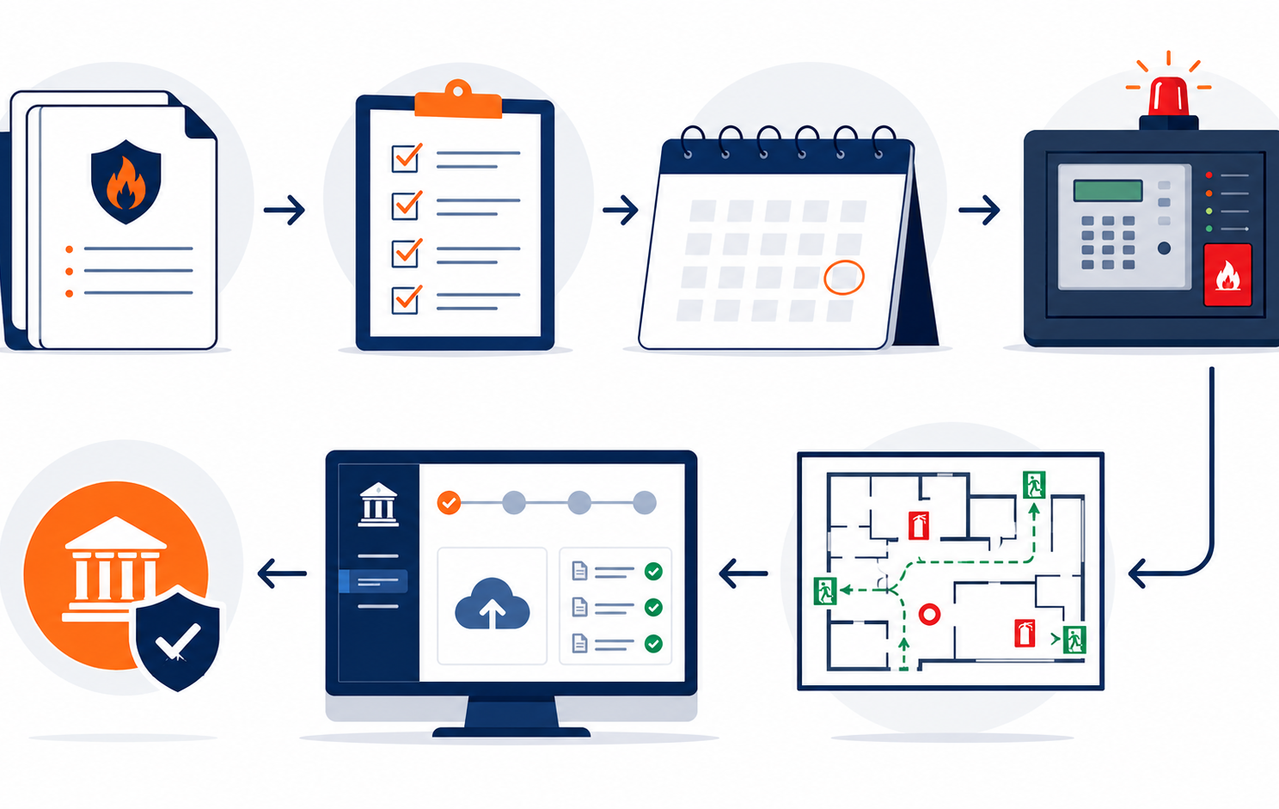
防火管理人移交清冊
消防防護計畫書流程：現況盤點、編修與書面核備
01
確認適用場所與管理權
確認管理權人與防火管理人；現行使用「中型消防防護計畫（112 年 12 月修訂）」。
02
盤點圖面與現況
彙整位置圖、平面圖、逃生避難圖與設備配置，依據動線規劃調配。
03
編修消防防護計畫
納入自衛消防編組、教育訓練、用火用電、縱火防止、應變與管理措施。
04
書面申請／送消防局
送件後追蹤申報核備進度；核備檔案交行政部門留存，完善申報資料。
內部使用：內容依移交網頁最新版同步更新；法規與申報仍以主管機關公告及承辦窗口要求為準。
ALP Internal Use

Slide 6
防火管理人移交清冊
自衛消防編組：名冊、4／10 月訓練與成果申報
編組原則
訓練頻率
成果資料
員工 10 人以上：至少編組滅火班、通報班、避難引導班。
員工 50 人以上：增編安全防護班及救護班。
每年 4 月、10 月實施滅火、通報及避難訓練；每次不得少於 4 小時。
留存訓練計畫、編組名冊、簽到、照片、演練紀錄、改善事項與申報回覆。
階段
承辦動作
移交佐證
訓練前
確認日期（與 HR、BM 避開活動）；申請消防宣導；HR 提供新進名單、AD 邀訓；通報表併成果申報
訓練計畫、編組名冊、申請／通知紀錄
訓練中
偕同勞安人員執行滅火、通報、避難引導與必要救護／安全防護演練
簽到表、照片、演練紀錄
訓練後
彙整成果、缺失檢討與改善追蹤；通報表併同演練成果申報
成果紀錄、改善表、受理／核備回覆
內部使用：內容依移交網頁最新版同步更新；法規與申報仍以主管機關公告及承辦窗口要求為準。
ALP Internal Use

Slide 7
防火管理人移交清冊
交接檔案包：保留三項核心資料
02_消防防護計畫書
最新版防護計畫、圖面、逃生避難圖、平面圖、備查回覆
03_自衛消防編組
編組名冊、訓練計畫、演練成果、簽到表、照片、檢討改善
05_日常巡檢與風險控管
月檢表、日常火源檢查、用火用電巡查、施工管制與異常通報
內部使用：內容依移交網頁最新版同步更新；法規與申報仍以主管機關公告及承辦窗口要求為準。
ALP Internal Use

Slide 8
防火管理人移交清冊
交接流程與權責：盤點、現場複核、書面申報
A. 盤點交接
B. 現場複核
C. 書面申報
逐項核對清冊、最新版本、案件編號與開放事項，完成資料移交。
走查避難動線、防火門、圖面與現況；缺失通報大樓管理人員。
確認表件、用印與送件附件；追蹤核備進度並將核備檔交行政留存。
內部使用：內容依移交網頁最新版同步更新；法規與申報仍以主管機關公告及承辦窗口要求為準。
ALP Internal Use

Slide 9
防火管理人移交清冊
接任後 8–10 月行動計畫
8 月
9–10 月
更新制度、申請防火管理人變更；完成文件接收與現場走查，申請變更消防防護計畫書報備資料。
更新編組名冊，偕同勞安人員舉行下半年自衛消防編組演練，完成紀錄申報與活動文件用印。
管理原則：所有申報與改善事項均應留存版本、日期、送件／回覆、公文、負責人與結案證明。
內部使用：內容依移交網頁最新版同步更新；法規與申報仍以主管機關公告及承辦窗口要求為準。
ALP Internal Use

Slide 10
防火管理人移交清冊
參考來源與現行申報提醒
來源／窗口
使用重點
內政部消防署｜防火管理制度
確認防火管理人職責、消防防護計畫與自衛消防編組規定。
內政部消防署｜消防安全線上申辦
查核最新表件與系統功能；ALP 現行流程仍採書面資料寄送。
臺北市防災教育雲
免費申請防火宣導，供 4 月與 10 月自衛消防編組訓練規劃。
臺北市政府消防局｜內湖中隊
洪一凱先生｜(02) 2795-5747｜內湖區民權東路 6 段 9 號 3 樓
現行申報提醒
消防防護計畫與自衛消防編組採書面寄送；送件後追蹤核備進度，核備檔案交行政部門留存。
案件：114 年防護計畫 ALP-BA-2025041605；115 年上半年編組 ALP-BA-2026042001。
內部使用：內容依移交網頁最新版同步更新；法規與申報仍以主管機關公告及承辦窗口要求為準。
ALP Internal Use

